Slide 1

Métodos de Búsqueda
informados y ciegos
Semana 4 y 5
Curso: Inteligencia Artificial
Grupo: 4
Integrantes:
GONZALES ROJAS, Manuel Hernan
CORDOVA SILVA, Giuseppe Jefferson
DE LA CRUZ GUILLEN, Ivan Paolo
PEREZ GRADOS, Jose Luis
RAFAEL JAVIER, Hector Imanol
ROJAS HURTADO, Karen Antonia
TORRES ESPINOZA, Alejandro Paul
VILCHEZ GIRALDO, Jamie Edinso

Slide 2
-ANCHURA
-PROFUNDIDAD
METODO DE BUSQUEDA CIEGA
METODOS DE BUSQUEDA
METODOS DE BUSQUEDA CON INFORMACIÓN
- PRIMERO EL MEJOR
- ASCENSO A LA COLINA
- A*

Slide 3
Métodos de búsqueda Ciegos
B. en Profundidad
B. en Anchura
B. en Profundidad Limitada
B. de Costo Uniforme

Slide 4
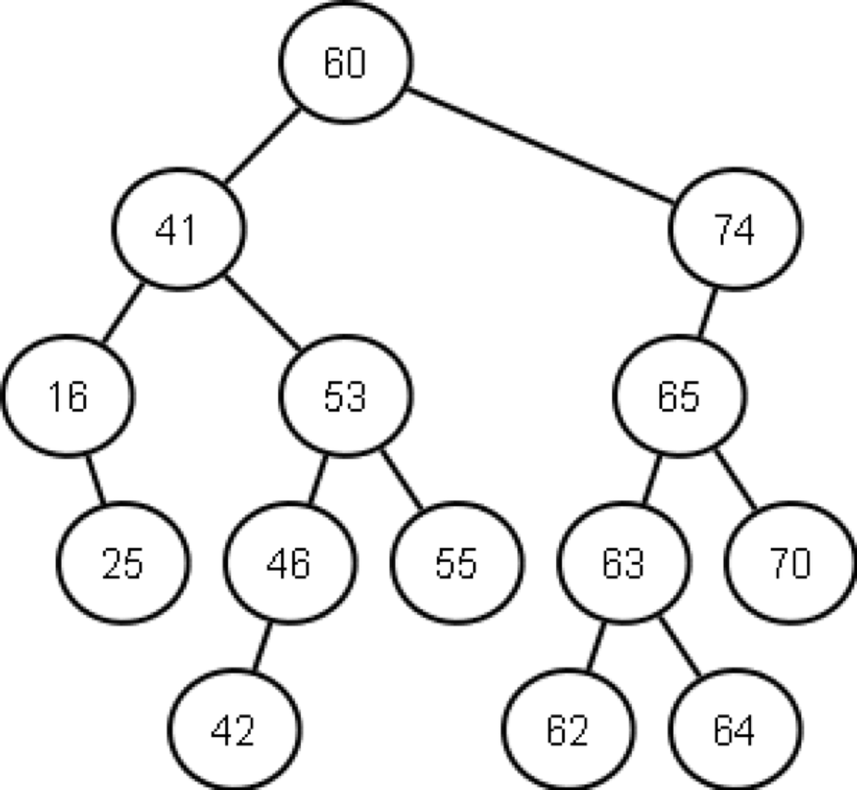
Búsqueda por Amplitud
Búsqueda por Profundidad
Buscar en el árbol el nodo 42
Recorrido =
{ 60, 41, 74, 16, 53, 65, 25, 46, 55, 63, 70, 42}
Buscar en el árbol el nodo 42
Recorrido =
{ 60, 41, 16, 25, 53, 46, 42}

Slide 5
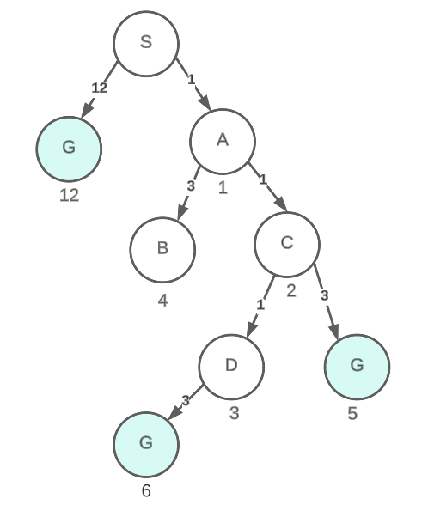
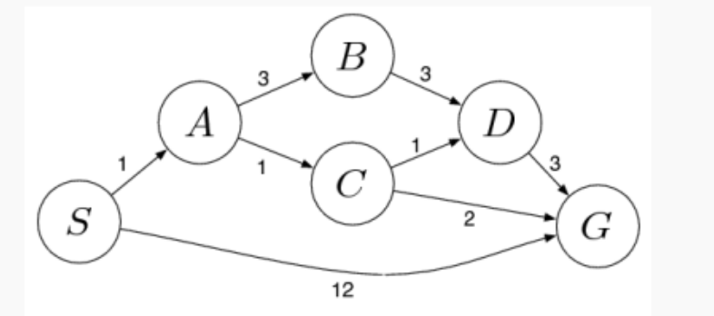
Búsqueda por costo uniforme
Calcula el costo mínimo para llegar del nodo S al nodo G
RSP: El costo mínimo es de 5 y la ruta es S,A,C,G

Slide 6
Métodos que usan información adicional
PRIMERO EL MEJOR | ASCENSO A LA COLINA | A* (A-STAR) | RAMIFICACIÓN Y ACOTACIÓN
Se basa en una función de evaluación que estima cuán prometedores son los nodos no explorados en un grafo. | Es un algoritmo de búsqueda local que comienza desde un punto y explora los vecinos para encontrar una solución óptima local. | Se basa en una función de evaluación que estima cuán prometedores son los nodos no explorados en un grafo. | Este método se utiliza en problemas de optimización combinatoria. Divide el espacio de búsqueda en subproblemas y utiliza cotas para descartar ramas que no pueden conducir a soluciones óptimas.

